Slide 1


常熟市民卡需求说明
Citizen Card of Chang Shu Requirement Design

Slide 2

常熟总体情况概述

Slide 3


常熟环境情况
当前通过我司上层领导与常熟市市长的交流,确定了由我司团队成员，为常熟市构建智慧城市项目。常熟市智慧城市项目，将由常熟市信息化发展有限公司(常熟市民卡公司后期简称常信公司)牵头，平安公司提供技术支撑的方式进行制作。
当前平安公司市民通相关人员与我司市民卡相关人员一起，前往常熟常信公司进行调研，（对常熟市实际情况调研，如可获得的接口内容，APP的功能列表，首期需要制作的内容，常熟机房情况等）

Slide 4
调研结论与概况需求

Slide 5
市民卡调研进展综述
与市民通团队合作方式
团队需要制作大体需求
已经获得资源
依然需要获得资源
市民通团队负责常熟整个APP平台构建。
我司团队负责市民卡相关业务，并负责市民卡相关业务的所有页面、逻辑、后台制作
我司市民卡开发，最后以SDK方式嵌入到市民通开发的APP中。
实体市民卡充值（NFC和蓝牙）、线上实体市民卡申请补办挂失、服务密码修改。
市民卡虚拟化：以二维码方式进行，构建虚拟市民卡（以下简称电子市民卡），并可适用于常熟市民卡各个生活场景中，如公交乘车、长途购票、身份识别等。
实体市民卡卡片5张
第一期接口文档
NFC充值接口文档
对接人电话联系方式。
见证宝相关接入方式
NFC充值SDK包

Slide 6
市民卡实施计划
市民卡实施计划-需求与具体优先级
板块 | 功能模块 | 功能细则 | 服务来源 | 优先级 | 排期 | 备注
实体卡 | 实体市民卡NFC手机充值 | 实体卡充值 | 神码/智慧一卡通 | P0 | 第一期 | 神码以Android-SDK方式提供内嵌。
 |  | 在线支付功能(微信,农商行充值) | 见证宝/智慧一卡通 | P0 |  | 实体卡充值,接入公司见证宝，见证宝提供支付能力。
 |  | 实体卡余额查询 | 神码/智慧一卡通 | P0 |  | 查询实体卡的余额信息，并在APP中显示。
 |  | 充值对账系统(与见证宝对账,与神码充值订单系统对账,并提供出不平账单.) | 神码/智慧一卡通/见证宝 | P0 |  | 对账系统,需要与见证宝，神码两家确定。
 |  | 充值订单查询 | 神码/智慧一卡通 | P0 |  | 查询用户充值的订单。
 |  | 异常订单校验 | 神码/智慧一卡通 | P0 |  | 用户充值时，有异常的订单异常处理流程。
 | 实体卡服务密码修改 |  | 神码/智慧一卡通 | P1 |  | 市民卡当前会有一个服务密码，以前需要到线下网店修改,现在直接在APP中实现。
 | 实体市民卡挂失 |  | 神码/智慧一卡通 | P1 |  | 市民卡丢失后，网上挂失。需要输入身份证服务密码。
 | 实体市民卡蓝牙设备充值 |  | 神码/智慧一卡通 | P2 | 第二期 | 第二期，当前依托于神码开发进度，具体进度神码反馈进度待定。
 | 线上申请市民卡实体卡 |  | 神码/智慧一卡通 | P3
 | 实体市民卡线上补办 |  | 神码/智慧一卡通 | P2
实体卡虚拟化 (电子账户,电子钱包) | 公交二维码乘车场景 |  | 智慧一卡通 | P4 | 第三期 | 虚拟化，以二维码方式实现，后期具体可接入时间，需要常信测确定，时间待定。
 | 虚拟化清分结算系统 |  | 智慧一卡通 | P4
 | 小额支付场景 |  | 智慧一卡通 | P4
 | 身份识别场景 |  | 智慧一卡通 | P4
总体计划,分三期进行。

Slide 7
第一期详细需求

Slide 8
第一期详细需求
市民卡第一期需求细则
板块 | 功能模块 | 功能细则 | 服务来源 | 优先级 | 需求边界细则 | 备注
实体卡 | 实体市民卡NFC手机充值 | 实体卡充值 | 神码/智慧一卡通 | P0 | 神码公司提供Android测写卡SDK与对应服务接口,我司实体卡充值边界为: 1。内嵌神码公司SDK 2。实现前端用户充值业务页面流程 | 神码以Android-SDK方式提供内嵌。
 |  | 在线支付功能(微信,农商行充值) | 见证宝/智慧一卡通 | P0 | 支付渠道，将有公司见证宝提供 1。接入见证宝能力 2。在我司对外提供的SDK中，可以发起微信支付，农商行支付。 | 实体卡充值,接入公司见证宝，见证宝提供支付能力。
 |  | 实体卡余额查询 | 神码/智慧一卡通 | P0 | 1。通过内嵌的神码公司开发的SDK，实现把实体市民卡余额信息在页面中显示。 | 查询实体卡的余额信息，并在APP中显示。
 |  | 充值对账系统(与见证宝对账,与神码充值订单系统对账,并提供出不平账单.) | 神码/智慧一卡通/见证宝 | P0 | 1。定时获得见证宝每日账单信息，并与我司订单信息进行比对。 2。定时获得神码测的每日订单信息，并与我司订单信息进行比对。 3。订单平，告知对账无误，对账不平，赛选提供出不平订单信息。 | 对账系统,需要与见证宝，神码两家确定。
 |  | 充值订单查询 | 神码/智慧一卡通 | P0 | 1。用户页面，可以查询到在平台中发起的所有订单信息与详情。 | 查询用户充值的订单。
 |  | 异常订单校验 | 神码/智慧一卡通 | P0 | 1。提供异常订单校验页面。 2。 | 用户充值时，有异常的订单异常处理流程。
 | 实体卡服务密码修改 |  | 神码/智慧一卡通 | P1 | 1。开发服务密码修改页面 2。调用神码接口，完成实体卡服务密码修改（传入卡号、证件号、旧服务密码、新服务密码） | 市民卡当前会有一个服务密码，以前需要到线下网店修改,现在直接在APP中实现。
 | 实体市民卡挂失 |  | 神码/智慧一卡通 | P1 | 1。开发市民卡挂失相关页面 2。调用神码接口，完成实体市民卡挂失。 | 市民卡丢失后，网上挂失。需要输入身份证服务密码。

Slide 9
第一期时间预估时间

Slide 10
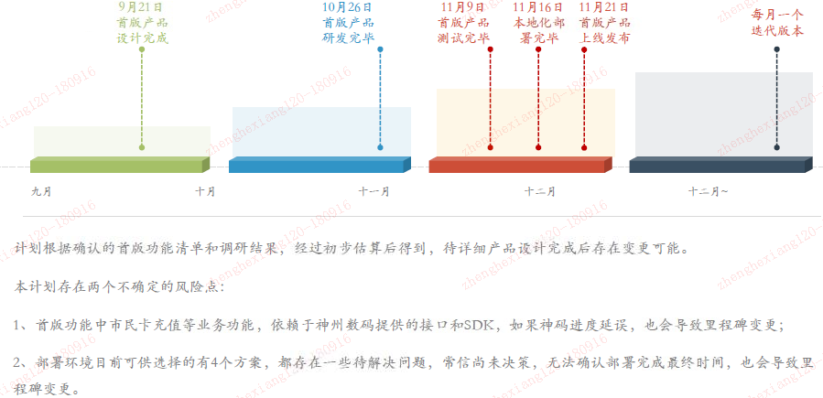
预估时间周期
时间来源本次项目项目经理与常熟测交流后制定

Slide 11
依然存在风险点

Slide 12
风险点
事务 | 事项和说明 | 计划完成 | 责任人 | 干系人 | 状态 | 进展 | 风险和求助
我司当前第一期项目时间预估 | 常熟测就第一期项目上,市民卡测需求,需要大致时间节点 | 14/09/2018 |  |  | 未解决 |  | 需要公司领导依据常熟项目整体需求,评估第一期需求时间节点。
充值支付渠道，见证宝接入微信,农商行,银联 | 充值需要发起支付渠道,当前反馈需要发起微信支付,农商行支付. |  |  |  | 未解决 |  | 当前见证宝人员交流较少,反馈见证宝团队成员有聚合支付，这块需要在进一步与见证宝团队交流。 1.。需要见证宝提供聚合支付的接入方式。 2.。需要依据接入方式，获得常熟测信息，并辅助常熟侧接入 3。接入后，方可在APP中基础见证宝，并发起支付。发起支付后，用户支付的金额方可进入到常熟在见证宝的账户中。
NFC充值联合调解问题 | 当前反馈可以在下周180918日左右,可以联合调解NFC充值 |  |  |  | 未解决 |  | 1。当前神码测NFC充值刚开发完成，接口文件已经获得，但是SDK未获取。
服务器部署 | 当前需要评估服务器资源 |  |  |  | 未解决 |  | 1。服务器资源申请，当前平安云同学并未完全完成。依然存在风险

Slide 13
THANK YOU

